Slide 1
BÀI 18: BIỂN VÀ ĐẠI DƯƠNG
Nội DUNG bài học
I. CÁC ĐẠI DƯƠNG TRÊN TRÁI ĐẤT.
II. NHIỆT ĐỘ, ĐỘ MUỐI CỦA BIỂN VÀ ĐẠI DƯƠNG.
III. SỰ VẬN ĐỘNG CỦA NƯỚC BIỂN VÀ ĐẠI DƯƠNG.

Slide 2

BÀI 18. BIỂN VÀ ĐẠI DƯƠNG
I. CÁC ĐẠI DƯƠNG TRÊN TRÁI ĐẤT
Đại Dương là những vùng nước mặn rộng lớn là một phần của Thủy Quyển trên hành tinh
ĐẠI DƯƠNG LÀ GÌ?

Slide 3
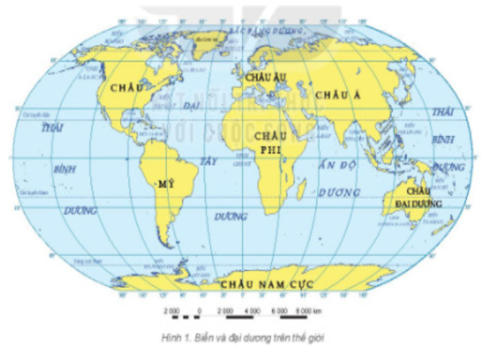
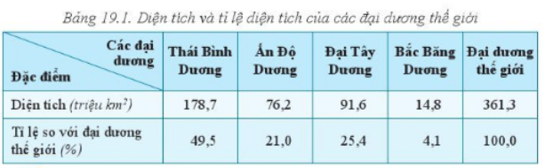
BÀI 18. BIỂN VÀ ĐẠI DƯƠNG
I. CÁC ĐẠI DƯƠNG TRÊN TRÁI ĐẤT.
Bắc Băng Dương
Quan sát lược đồ Hình 1
- Kể tên các đại dương và đặc điểm của các đại dương.
Thái Bình Dương
Thái Bình Dương
- Đại dương nào có diện tích lớn nhất? Đại dương nào có diện tích nhỏ nhất?
Đại Tây Dương
Ấn Độ Dương
- Xác định vị trí các đại dương trên lược đồ trống ( phiếu học tập).

Slide 4
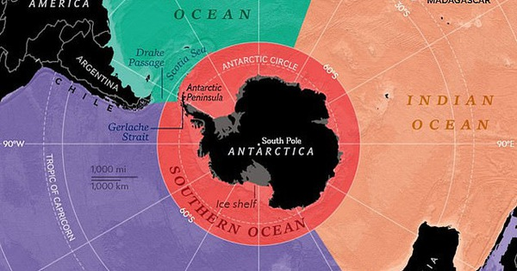
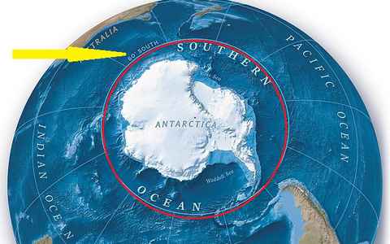
BÀI 18. BIỂN VÀ ĐẠI DƯƠNG
I. CÁC ĐẠI DƯƠNG TRÊN TRÁI ĐẤT.
- Gồm các đại dương: Thái Bình Dương, Đại Tây Dương, Ấn Độ Dương và Bắc Băng Dương.
Nam Địa Dương là Đại Dương duy nhất tiếp xúc với 3 đại dương khác và bao trùm toàn bộ châu lúc,mà không phải bị các châu lục khác bao quanh như 4 đại dương trước đó
Nam Đại Dương
Đại Dương thứ 5
Được xác định bằng dòng chảy hải lưu mà không phải bằng vị trí địa lí và các mảng kiến tạo như 4 đại dương trước đó
Về việc công nhận đại dương thứ 5 trên Trái Đất được Hiệp hội địa lí quốc gia Mỹ công nhận vào ngày 8/6/2021.

Slide 5
BÀI 18. BIỂN VÀ ĐẠI DƯƠNG
I. CÁC ĐẠI DƯƠNG TRÊN TRÁI ĐẤT.
- Gồm các đại dương: Thái Bình Dương, Đại Tây Dương, Ấn Độ Dương và Bắc Băng Dương.
- Ngày 08/06/2021 Mỹ công nhận thêm đại dương thứ 5 là Nam Đại Dương.

Slide 6
BÀI 18. BIỂN VÀ ĐẠI DƯƠNG
I. CÁC ĐẠI DƯƠNG TRÊN TRÁI ĐẤT.
- Gồm các đại dương: Thái Bình Dương, Đại Tây Dương, Ấn Độ Dương và Bắc Băng Dương.
- Biển là một vùng nước mặn nhỏ, thường được bao bộc 1 phần bởi đất liền
- Ngày 08/06/2021 Mỹ công nhận thêm đại dương thứ 5 là Nam Đại Dương.
BIỂN LÀ GÌ?

Slide 7
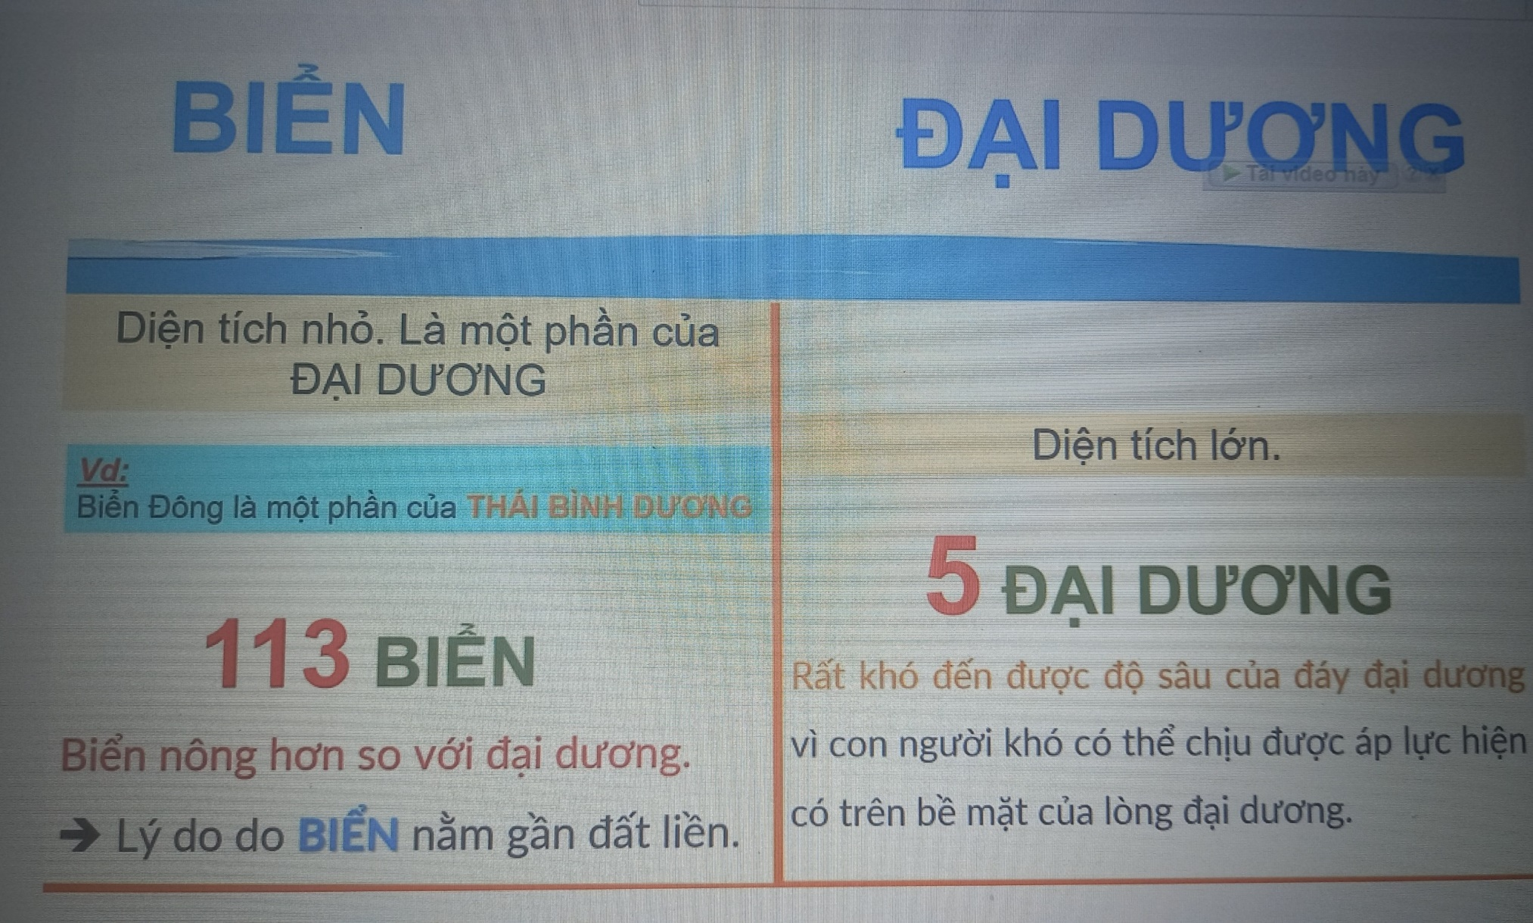
BÀI 18. BIỂN VÀ ĐẠI DƯƠNG
I. CÁC ĐẠI DƯƠNG TRÊN TRÁI ĐẤT.

Slide 8
BÀI 18. BIỂN VÀ ĐẠI DƯƠNG
I. CÁC ĐẠI DƯƠNG TRÊN TRÁI ĐẤT.
II. NHIỆT ĐỘ, ĐỘ MUỐI CỦA BIỂN VÀ ĐẠI DƯƠNG
1. Nhiệt độ:
- Nhiệt độ trung bình của nước biển và đại dương là 17⁰C

Slide 9
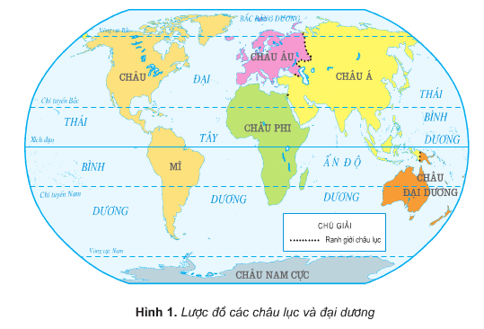
BÀI 18. BIỂN VÀ ĐẠI DƯƠNG
I. CÁC ĐẠI DƯƠNG TRÊN TRÁI ĐẤT.
II. NHIỆT ĐỘ, ĐỘ MUỐI CỦA BIỂN VÀ ĐẠI DƯƠNG
1. Nhiệt độ:
Ốt Khốt 5⁰C
Nhật Bản 15⁰C
Biển Đông 27,3⁰C

Slide 10
BÀI 18. BIỂN VÀ ĐẠI DƯƠNG
I. CÁC ĐẠI DƯƠNG TRÊN TRÁI ĐẤT.
II. NHIỆT ĐỘ, ĐỘ MUỐI CỦA BIỂN VÀ ĐẠI DƯƠNG
1. Nhiệt độ:
- Nhiệt độ trung bình của nước biển và đại dương là 17⁰C
- Nhiệt độ của vùng biển thay đổi theo độ sâu, vĩ độ và theo mùa.
- Nhiệt độ trung bình ở vùng biển nhiệt đới rơi vào khoảng 27,3⁰C, cao hơn nhiệt độ trung bình ở vùng biển ôn đới khoảng 15⁰C đến dưới 50⁰C.

Slide 11
BÀI 18. BIỂN VÀ ĐẠI DƯƠNG
II. NHIỆT ĐỘ, ĐỘ MUỐI CỦA BIỂN VÀ ĐẠI DƯƠNG
1. Nhiệt độ:
2. Độ muối (độ mặn)
- Độ muối trung bình của nước biển và đại dương là 35 %o
- Nước biển từ các biển hay đại dương với độ mặn khoảng 3,5 % tức 1 lít nước có 35g muối
Độ muối của nước biển và đại dương do đâu mà có
- Độ muối của nước biển và đại dương là do nước sông hòa tan các muối từ lục địa đưa ra
ĐỘ MẶN CỦA NƯỚC
Nước ngọt | Nước lợ | Nước mặn | Nước muối
< 0,05% | 0,05% - 3% | 3% - 5% | > 5%

Slide 12
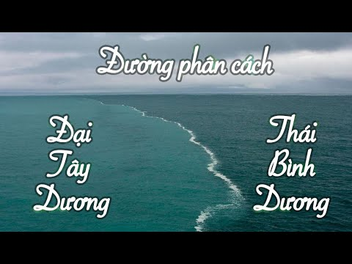
BÀI 18. BIỂN VÀ ĐẠI DƯƠNG
II. NHIỆT ĐỘ, ĐỘ MUỐI CỦA BIỂN VÀ ĐẠI DƯƠNG
1. Nhiệt độ:
2. Độ muối (độ mặn)
- Độ muối trung bình của nước biển và đại dương là 35 %o
- Độ muối giữa các biển và đại dương là khác nhau
Độ mặn phụ thuộc vào:
+ Nguồn nước sông chảy vào nhiều hay ít.
+ Độ bốc hơi lớn hay nhỏ
Vùng nước giao giữa 2 đại dương không chịu hòa lẫn

Slide 13
BÀI 18. BIỂN VÀ ĐẠI DƯƠNG
II. NHIỆT ĐỘ, ĐỘ MUỐI CỦA BIỂN VÀ ĐẠI DƯƠNG
1. Nhiệt độ:
2. Độ muối (độ mặn)
- Độ muối trung bình của nước biển và đại dương là 35 %o
- Độ muối biển ở vùng biển nhiệt đới cao nhất và cao hơn độ muối ở vùng biển ôn đới.

Slide 14
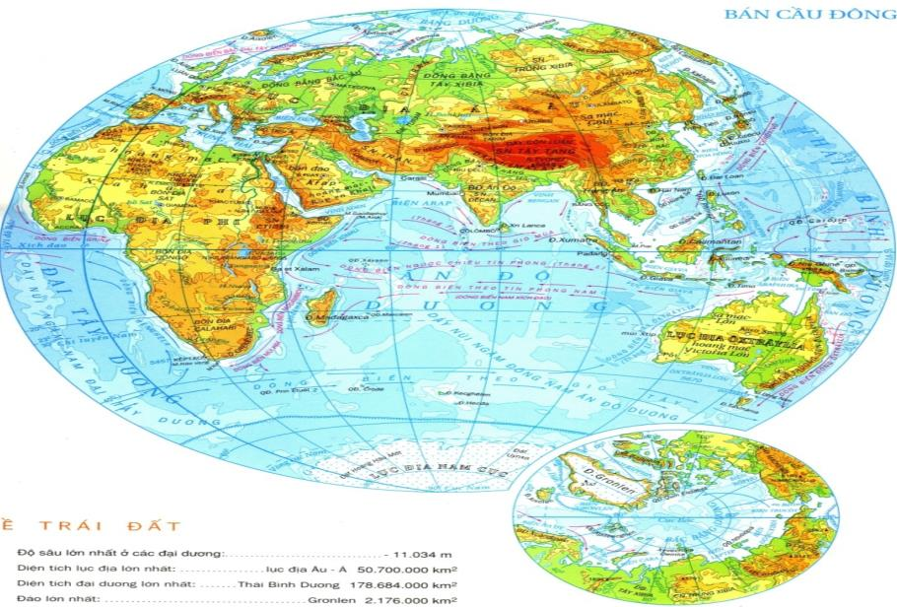
Biển Đông
(33 ‰)
Biển Đen (17-22 ‰)
Hồng Hải (41 ‰)
Tại sao độ muối của vùng chí tuyến cao hơn những vùng khác?
Biển Đông có độ muối là bao nhiêu ?
Giải thích vì sao biển Đỏ (Hồng Hải) lại mặn hơn biển Đen ( Hắc Hải)

Slide 15
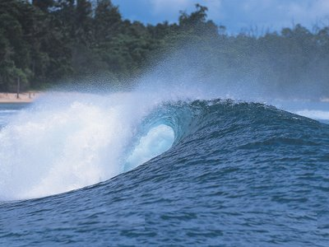
Quan sát hình ảnh sau, cho biết: Sóng là gì ?

Slide 16

BÀI 18. BIỂN VÀ ĐẠI DƯƠNG
III. Sự vận động của nước biển và đại dương
a. Sóng
biển là hình thức dao động tại chỗ của nước biển và đại dương .
- Nguyên nhân sinh ra sóng biển ?
Nguyên nhân sinh ra sóng biển chủ yếu là gió.

Slide 17
BÀI 18. BIỂN VÀ ĐẠI DƯƠNG
III. Sự vận động của nước biển và đại dương
a. Sóng
Sóng biển: là hình thức dao động tại chỗ của nước biển và đại dương .
Nguyên nhân sinh ra sóng biển chủ yếu là gió.
Động đất ngầm dưới đáy biển sinh ra sóng thần.

Slide 18


Slide 19
BÀI 18. BIỂN VÀ ĐẠI DƯƠNG
III. Sự vận động của nước biển và đại dương:
a. Sóng :
b.Thủy triều:

Slide 20


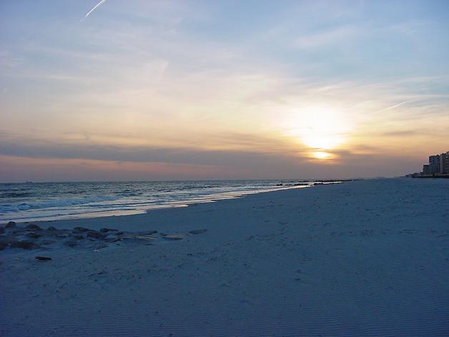
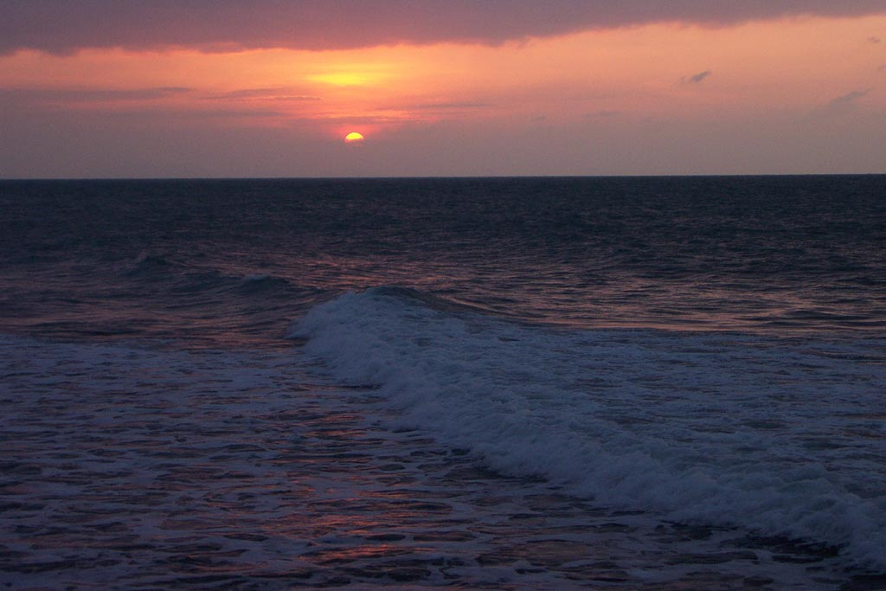
H62: Thuỷ triều xuống ở bãi biển.
H63:Thuỷ triều lên ở bãi biển.

Slide 21
BÀI 18. BIỂN VÀ ĐẠI DƯƠNG
III. Sự vận động của nước biển và đại dương:
a. Sóng :
b.Thủy triều:
- Là hiện tượng nước biển có lúc dâng lên, lấn sâu vào đất liền, có lúc lại rút xuống, lùi tít ra xa.

Slide 22
Cho biết nguyên nhân sinh ra thủy triều?

Slide 23
BÀI 18. BIỂN VÀ ĐẠI DƯƠNG
1. Độ muối của biển và đại dương:
2. Sự vận động của nước biển và đại dương:
a. Sóng :
b.Thủy triều:
- Là hiện tượng nước biển có lúc dâng lên, lấn sâu vào đất liền, có lúc lại rút xuống, lùi tít ra xa.
- Nguyên nhân: do sức hút của Mặt Trăng và Mặt Trời.

Slide 24
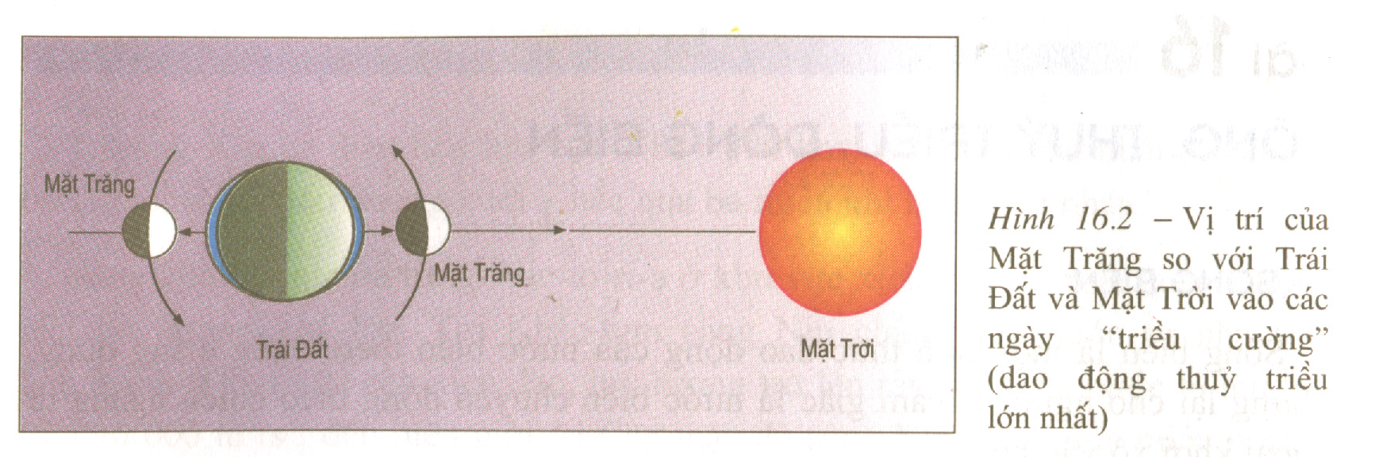
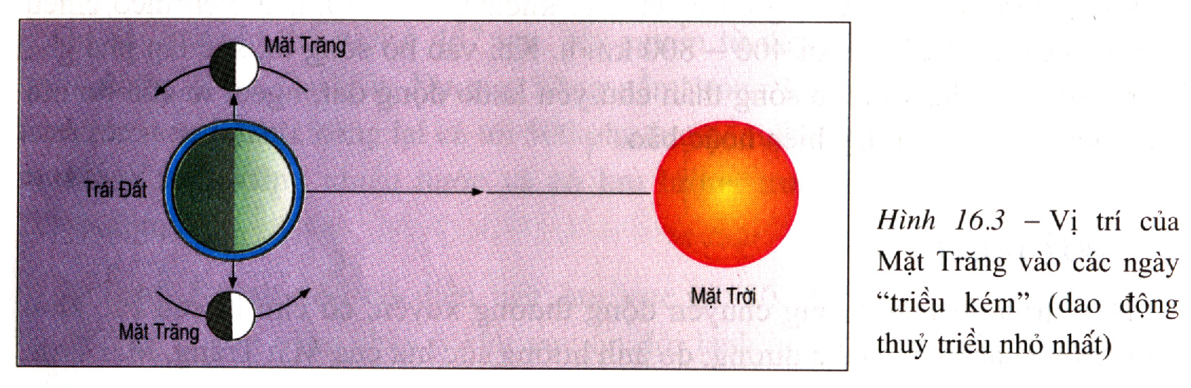
Thuỷ triều lớn nhất vào lúc nào ? Nhỏ nhất vào lúc nào ?

Slide 25
Có mấy loại thủy triều?
Có 3 loại thủy triều:
- Bán nhật triều: Trong một ngày thủy triều lên, xuống 2 lần.
- Nhật triều: Trong một ngày thủy triều lên, xuống đều đặn một ngày một lần.
- Nhật triều không đều: Có ngày một lần, có ngày 2 lần.

Slide 26

Việc theo dõi hiện tượng nước triều có ý nghĩa gì đối với cuộc sống?

Slide 27
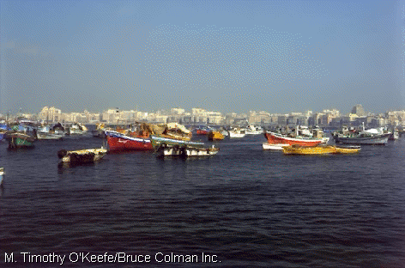
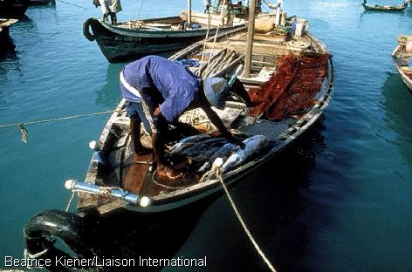
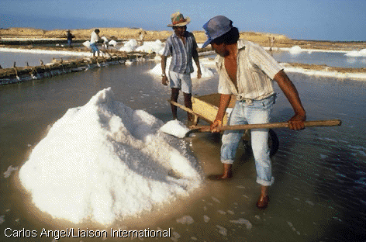
Hàng hải
Đánh bắt cá
Sản xuất muối

Slide 28

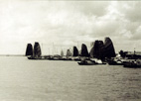
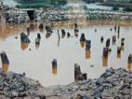
Trận đánh trên sông Bạch Đằng
Sông Bạch Đằng
Bãi cọc trên sông Bạch Đằng

Slide 29
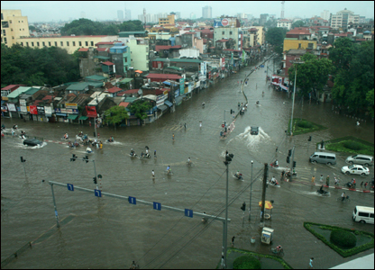
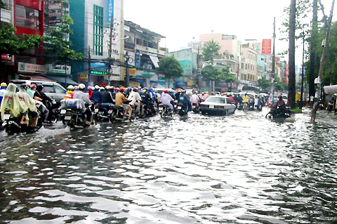
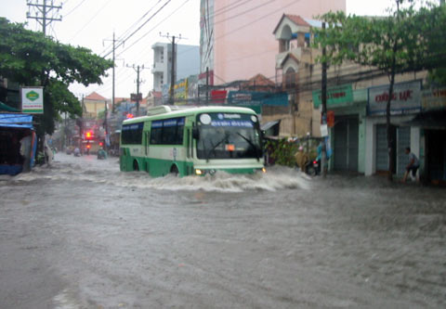
Hậu quả của triều cường

Slide 30
BÀI 18. BIỂN VÀ ĐẠI DƯƠNG
1. Độ muối của biển và đại dương:
2. Sự vận động của nước biển và đại dương:
a. Sóng :
b.Thủy triều:
Dựa vào SGK cho biết :
Dòng biển là gì ?
c. Dòng biển

Slide 31
BÀI 18. BIỂN VÀ ĐẠI DƯƠNG
III. Sự vận động của nước biển và đại dương:
a. Sóng :
- Nguyên nhân sinh ra dòng biển ?
b.Thủy triều:
c. Dòng biển
Là hiện tượng chuyển động của lớp nước biển trên mặt, tạo thành các dòng chảy trong các biển và đại dương.
- Nguyên nhân: chủ yếu là các loại gió thổi thường xuyên trên Trái Đất như Tín phong, gió Tây ôn đới…

Slide 32
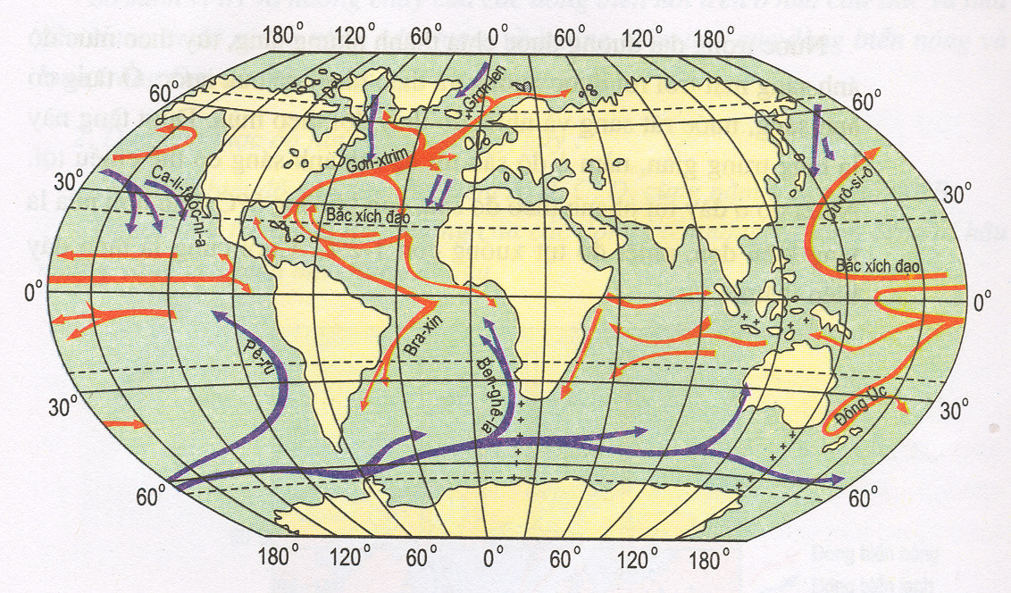
Dòng biển nóng
Dòng biển lạnh
Bản đồ các dòng biển trong đại dương thế giới

Slide 33
Địa điểm A
-8⁰C
Địa điểm B
3⁰C

Slide 34
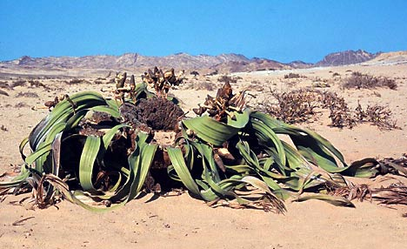

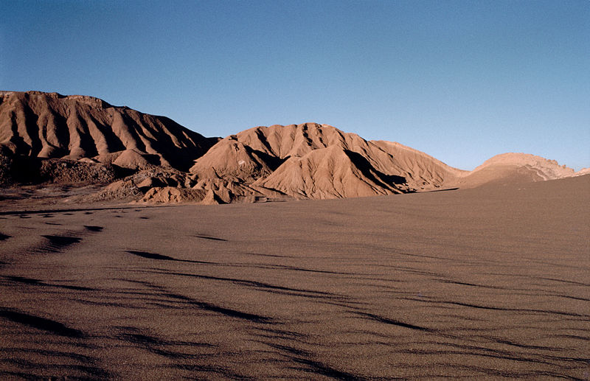
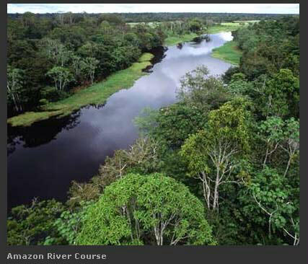
Hoang mạc Namid
Rừng lá rộng
Cảnh quan ven bờ dòng biển lạnh
Benghêla
Cảnh quan ven bờ dòng biển nóng bắc
Đại tây dương
Hoang mạc Acatama
Rừng rậm nhiệt đới
Cảnh quan ven bờ dòng biển lạnh Pêru
Cảnh quan ven bờ dòng biển nóng Braxin

Slide 35
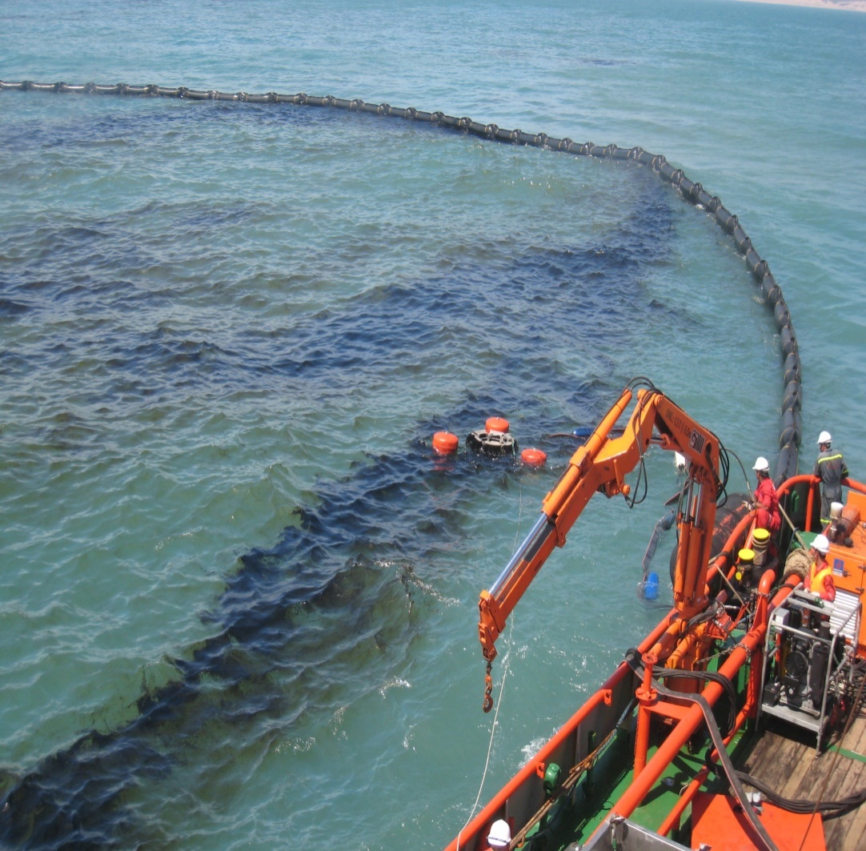
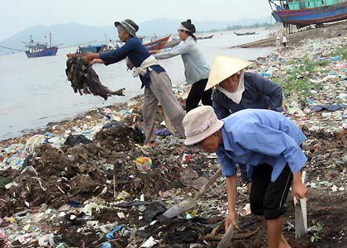
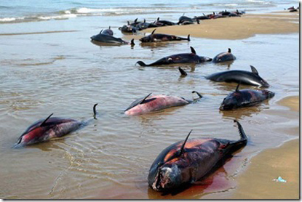
Xả rác thải
Tràn dầu
Nêu trách nhiệm của bản thân trong bảo vệ biển?
Cá chết

Slide 36

HƯỚNG DẪN VỀ NHÀ :
Học bài, trả lời câu hỏi cuối bài.
- Chuẩn bị bài : Đất. Các nhân tố hình thành đất.

